Slide 1
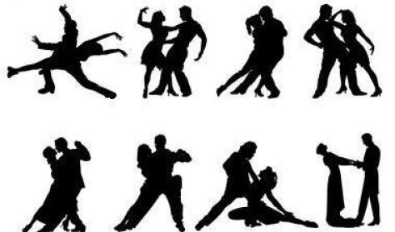
Tánctörténet:

Slide 2
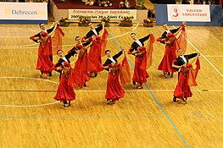
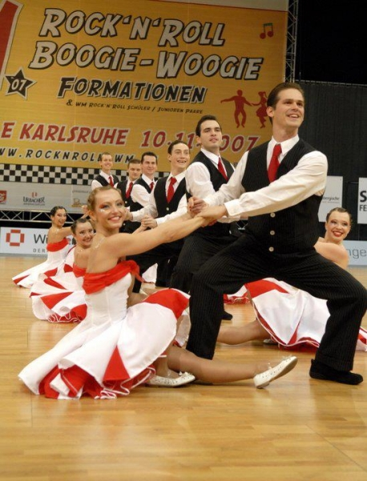
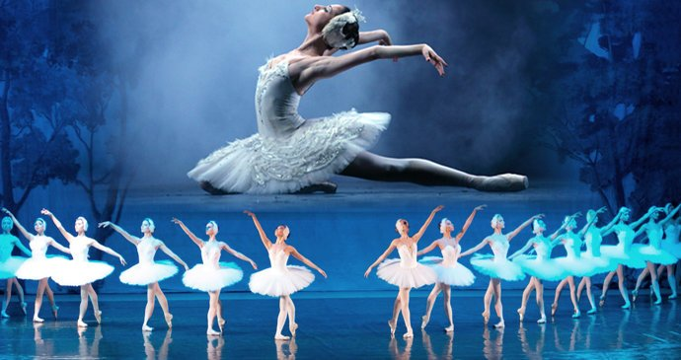
Mi is az a tánc?
A tánc egy művészeti ág, amely a test – jellemzően ritmikus, zenére történő – mozgásával fejez ki érzelmeket, épít társadalmi kapcsolatokat, de spirituális tartalommal is bírhat.
A tánc az emberek közötti nonverbális kommunikáció eszközének is tekinthető, de a szót állatok vonatkozásában is használják (pl. méhtánc és remegőtánc a méheknél vagy párzási tánc más állatoknál). A sportok közül a torna, műkorcsolya, a jégtánc, illetve a szinkronúszás tartalmaz táncelemeket, míg a harcművészet formagyakorlatait gyakran hasonlítják táncokhoz. A nyelv gyakran élettelen tárgyak mozgását is táncként írja le.

Slide 3
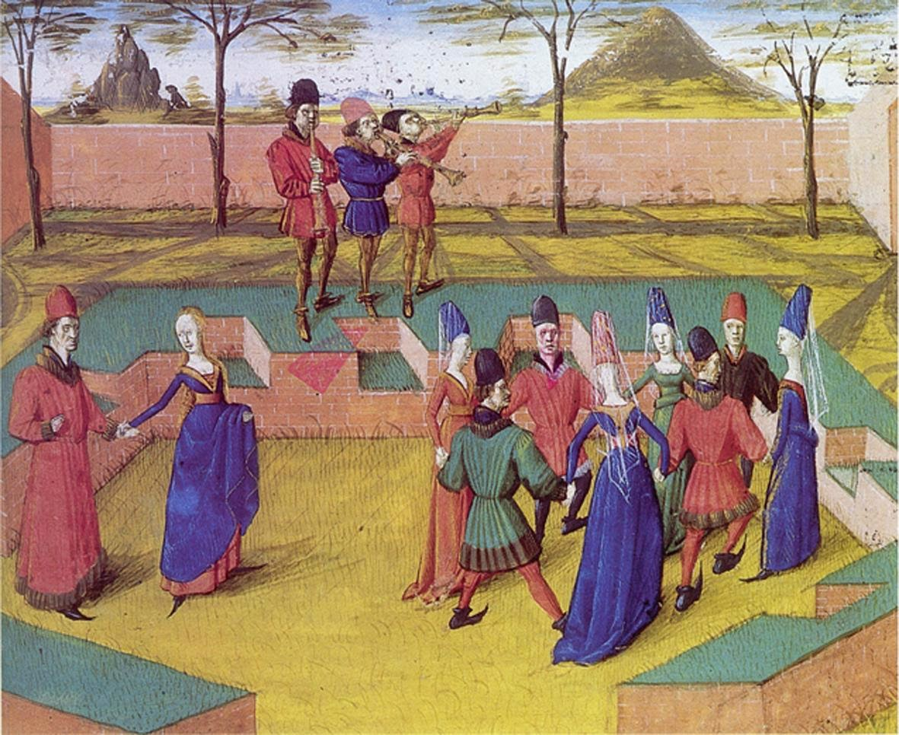
Tánctörténet dióhéjban:
A tánc az őstársadalmak idején a valóság megváltoztatására való törekvést, a mindennapi élet fenntartását szolgálta, annak utánzásával, ráhangolt, ünnepelte azt, kommunikációs eszköz volt emberek, ember és természet között.

Slide 4
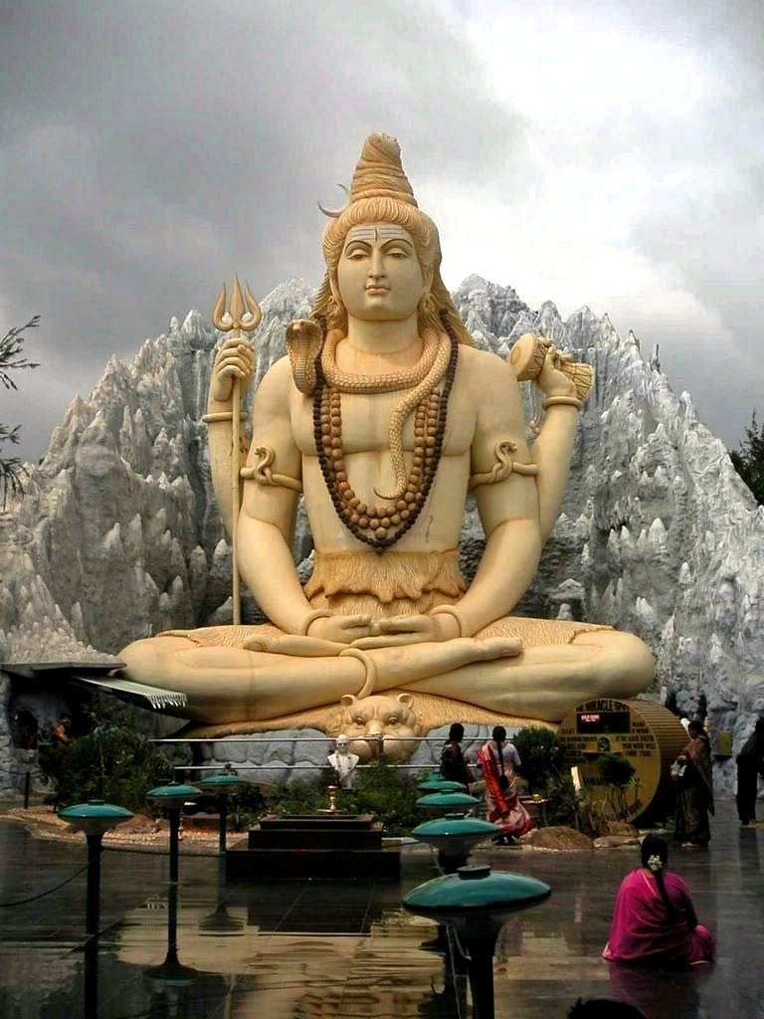
Az ókori civilizációk:
Az ókori civilizációkban a tánc és az egyén kapcsolata a vallásban közvetetté vált a papság irányító szerepének bevezetésével. Egyiptomban megszületett a templomi táncosnők rendje, magas technikai és művészi színvonalon működve, hivatásos művészetté emelve a táncot. Indiában szorosan Shiva személyéhez volt köthető, itt kapcsolódott a valláshoz a legközvetlenebb szálakkal. Kínában a tánc a néphez közvetlenebbül kapcsolódott, mint a valláshoz, míg Japánban szintén a vallási karakter jellemezte. Az ókori görögök voltak az elsők, akik a vallási és a szórakoztató jelleg mellett a testiszellemi képzést is hangsúlyozták, megteremtve az ép testben ép lélek máig használatos elképzelését.

Slide 5
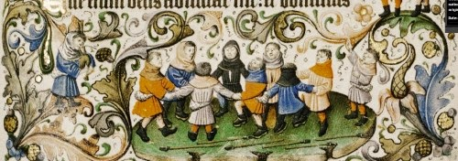
A tánc elterjedése Európában:
A középkori Európában minden művészeti ág teológiai karaktert öltött, de a templomok falain kívül is bemutatkozott a misztériumjátékokban, az elvilágiasodott intermediumokban, már hivatásos táncosok-színészek szereplésével.

Slide 6
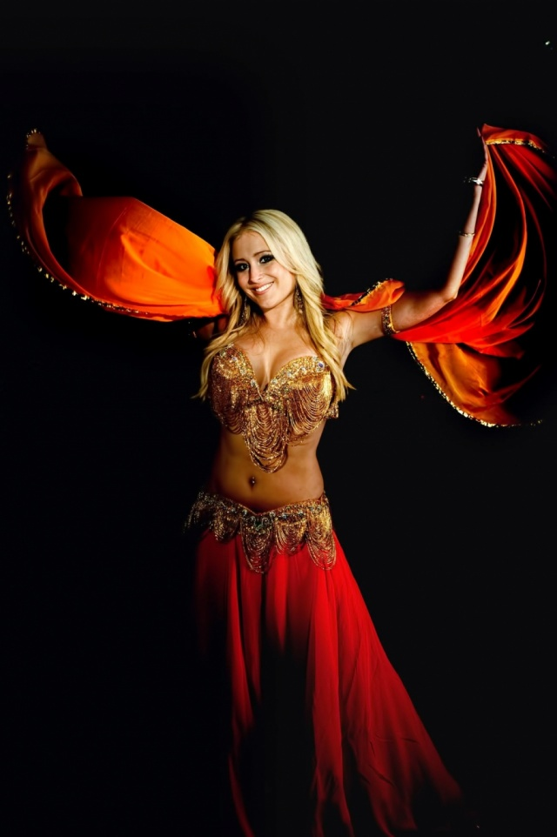
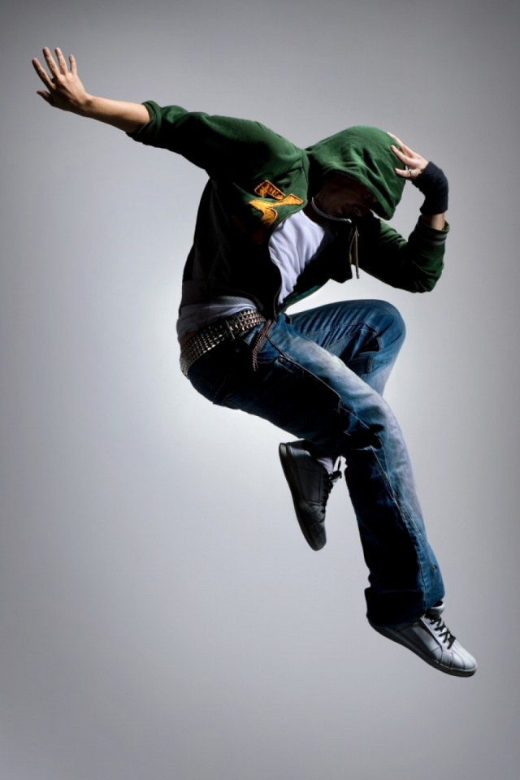
Táncstílusok:
Majdnem minden táncstílus alapja a balett több szempontból is. A balett megjelenése előtt a táncok esetlenebbek voltak, és ez az újfajta mozgásstílus is segítette az egyensúlyérzéket, valamint a mozgás koordinációt.
Argentin tangó tánc
Balboa
Balett
Boogie-woogie
Brazíl Zouk tánc
Hastánc
Hip-hop
Néptánc
Rock and roll tánc
Zumba
Salsa tánc
Sztepp tánc
Pilates tánc
Jazztánc

Slide 7
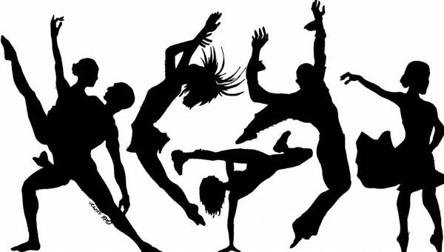
Annak meghatározása, hogy mi minősül táncnak, nagyban függ társadalmi, kulturális, esztétikai, művészi és erkölcsi szempontoktól; a funkcionális mozgásoktól (pl. néptánc) a baletthez hasonló virtuóz technikákig. A tánc célja lehet minél több ember részvétele, de vannak társasági táncok és közönség számára előadott táncok is. A tánc lehet ünnepélyes, versenyszerű vagy akár erotikus. A táncmozdulatok lehetnek közvetlen tartalom nélküliek (mint a balettben vagy az európai néptáncokban), de bírhatnak jelnyelvi vagy szimbolikus jelentéssel, mint számos ázsiai táncban. A tánc kifejezhet gondolatokat, érzelmeket, vagy elmondhat egy történetet is.

Slide 8
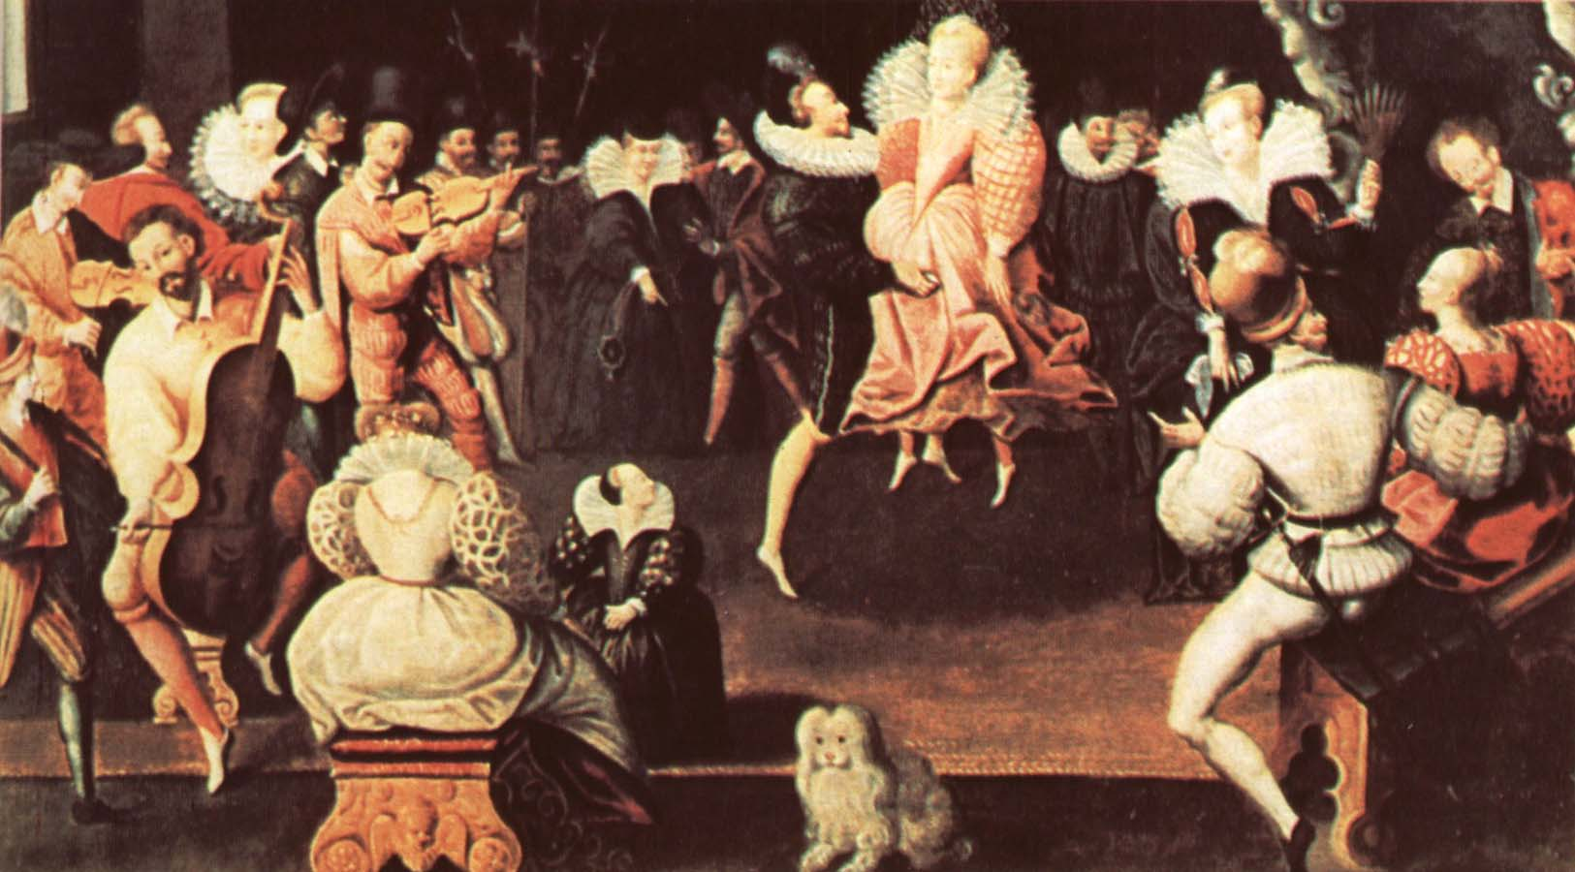
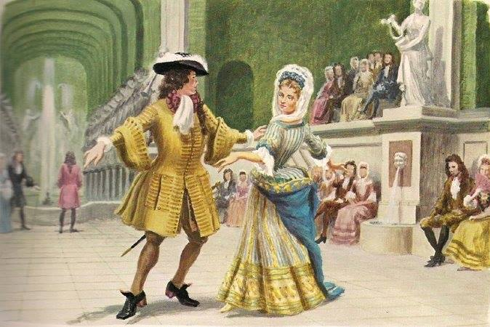
A Reneszánsz és a Barokk kor:
A reneszánsz idején, amikor a művészeti ágak a földi életet ábrázolták, a fejedelmi udvarokban kelt életre a színpadi táncművészet.
A barokk korban a táncművészet volt a nemesemberek fő kifejezési formája. E műfaj elsődleges pártfogója XIV. Lajos volt, aki táncórákra járt és részt vett az előadásokban is, megteremtve a balett alapjait.

Slide 9
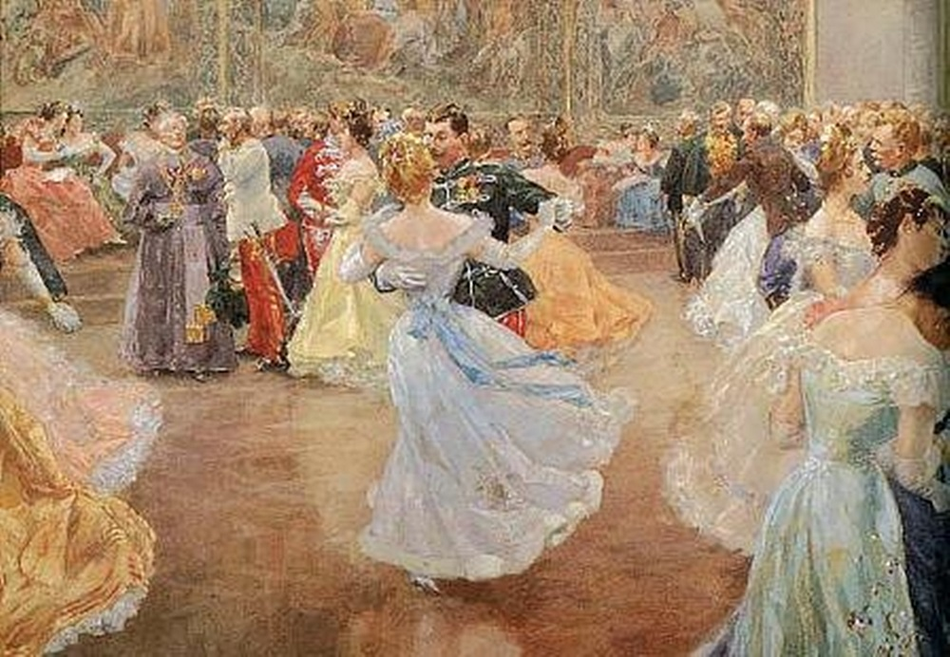
A XIX. Század:
A XIX. századi romantika a táncművészetbe is bevezette a legendákat, tündérvilágot, valamint a nemzeti táncok ismételt felhasználását. Az 1800-as évek közepétől datálhatjuk a mai értelemben vett páros táncok elindulását is. Mivel az új táncok, a keringő és a polka, a korábbinál kisebb távolságot engedtek a partnerek között, a társadalom nagy része elutasította őket, és csak az 1910-es évektől váltak elfogadottá, számos új társasági tánccal együtt. Még a XIX. században hanyatlásnak indult a romantikus balett, az egyre szerényebb művészi színvonal, tömeges látványosság jellemezte e kort. Sorra nyíltak a mulatók, varieték, megszületett a kánkán, és a szórakoztatóiparban a tánc eddigi művészi jellege elüzletesedett.

Slide 10
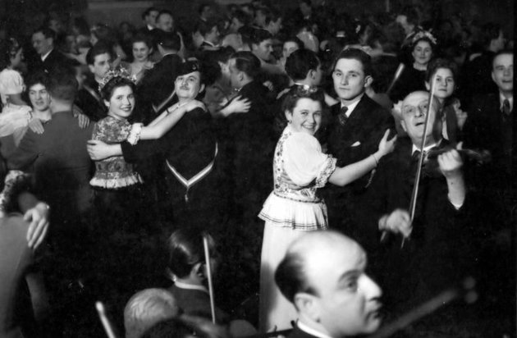
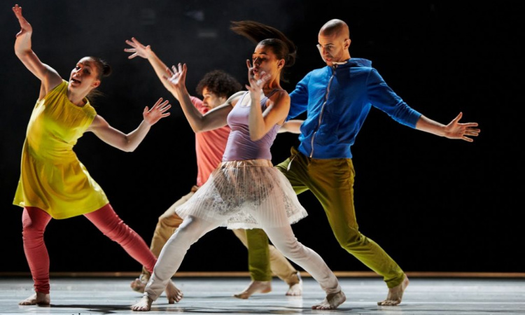
A XX. és a XXI. Század:
A XX. században az orosz cári balett lázongó művészei szerettek volna megfelelni a kor kihívásainak, s ezzel kezdetét vette a táncművészet klasszikus alapokra épülő megújulása, valamint nyugaton létrejött a radikálisabb változásokat előidéző modern tánc. Ez a klasszikus balettel lényegében szakító irányzat fő törekvése a kifejezés teljes szabadságának megteremtése volt. A táncművészetre nagy hatást gyakorolt egy újfajta zene, a ragtime, majd a jazz is, mely elvezetett többek között a charleston, a swing, a sztepp, a jazztánc, a musical, a rock & roll kialakulásához. Az 1960-as években megszületett a twist, melynél már nem volt szükség a párban táncolásra, egy évtizeddel később pedig az USA puerto rico-i és fekete táncklubjaiban elindult hódító útjára a disco. Az újabb és újabb zenei stílusok további táncműfajok megszületését eredményezték, mint a hip-hop, break, electric boogie, és utat engedtek a különböző kultúrák népi elemeinek újbóli felfedezésének világszerte.

Slide 11
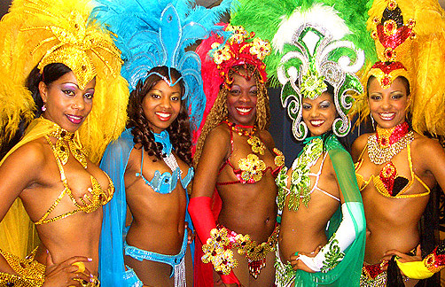
Különleges stílusú táncok:
Brazil szamba
A szamba afrikai eredetű, ősi népi tánc, amely a rabszolga-kereskedés útján jutott el Brazíliába. Szaggatott, rövid mozdulatai a megbilincselt rabszolgák mozgását jelképezik, azt hogy még tánc közben sem tudtak láncaiktól megszabadulni. Elsősorban Rio de Janeiróban és Sao Pauloban terjedt el leginkább. A karneválok elengedhetetlen kelléke a szamba ritmusa.
A brazil szamba egy egyedülálló egyéni és csoportos tánc, amely egyszerre üdítő, és szórakoztató tanulni. Felfrissíti a testet és a lelket! A brazil szamba javítja a ritmust, testtartást, erőt, kitartást, és az eleganciát. Ez a tánc az egész testet átmozgatja, energetikus, stresszoldó és temperamentumos.

Slide 12
Különleges stílusú táncok:
Brazil zouk
A brazil zouk világszerte sok ember szívét hódította meg. Gyakran a szerelem vagy a szenvedély táncaként emlegetik. Határozott, mégis folyékony mozdulataival olyan embereket vonz, akik biztos alapokkal rendelkeznek, és olyan táncot keresnek, amely kihangsúlyozza a partnerek erős kölcsönhatását a közös mozdulatok megalkotásában. A zouk-lambadaként is ismert brazil zouk egy érzéki társastánc, melynek gyökerei a lambadától, azaz a tiltott tánctól származnak, és amelyet a francia karib szigeteken népszerűvé vált zouk ritmusokra táncolnak. Mostanában mélyen befolyásolták a klasszikus táncok, a „street dance” és egyéb társas stílusok, mint pl. a forro, a samba vagy a salsa. A zene, amire táncoljuk, szintén alakult a változatos zenei műfajok megjelenésével (hip-hop, R&B, Pop), amelyeknek hasonló ritmikai struktúrája illetve táncolható lírikus komponense van. Leginkább a folyékony mozgás és a felsőtest mozdulatai jellemzik, melyek a zoukban oly sajátságos „teátrális” fejmozdulatokban végződnek. Intim, zárt tartásban vezetett mozdulatok, pl. testhullámok és nyitott pozícióból indított helycserék, forgások váltják egymást. Kifejezetten egyediek a döntött tengelyű, döntött fejjel történő forgások. A táncosok gyakran eltérnek a ritmustól, helyet engedve a zenei interpretációnak.
Az eredmény: egy nézők számára gyönyörű, táncosok számára nagyon élvezetes, és kihívásokkal teli tánc.

Slide 13
Különleges stílusú táncok:
Tahiti tánc
A tahiti tánc órákon a polinéz szigetvilág (elsősorban Tahiti, de mellette Szamoa, Tonga, Tokelau, Cook-szigetek, stb) életvidám, energikus táncait tanuljuk. A tahiti táncnak alapvetően két formája van. Az otea dinamikus dobszólóra bemutatott, rendkívül intenzív és gyors ritmusú tánc. Az aparima során, a Magyarországon jelenleg talán ismertebb hawaii tánchoz hasonlóan, a táncos kecsesen, lassan ringó csípővel és finom kézmozdulatokkal mesél történetet. A kettő gyönyörűen kiegészíti egymást és a táncosokat segíti, hogy mind erejüket, mind nőies finomságukat megtalálják, fejlesszék és ápolják.
A táncnak férfi és női változata is van, a szigeteken gyakran látni közös koreográfiákat is. Jelenleg a mi csapatunk csak a női mozdulatokra, koreográfiákra koncentrál. A táncoknak elengedhetetlen eleme a zene és a ritmus. A tahiti dobok fergetegesen gyors ritmusainak elsajátításához kitartó gyakorlásra van szükség, de különleges és feltöltő élmény egy ilyen csapat részének lenni. Hatalmas dolog, hogy Európában egyedülállóan a mi csapatunknak van dobosa, aki jelenleg egy zenekar kialakításán dolgozik, hogy élő ritmusokkal tegyük gyakorlásainkat és fellépéseinket még energikusabbá.

Slide 14
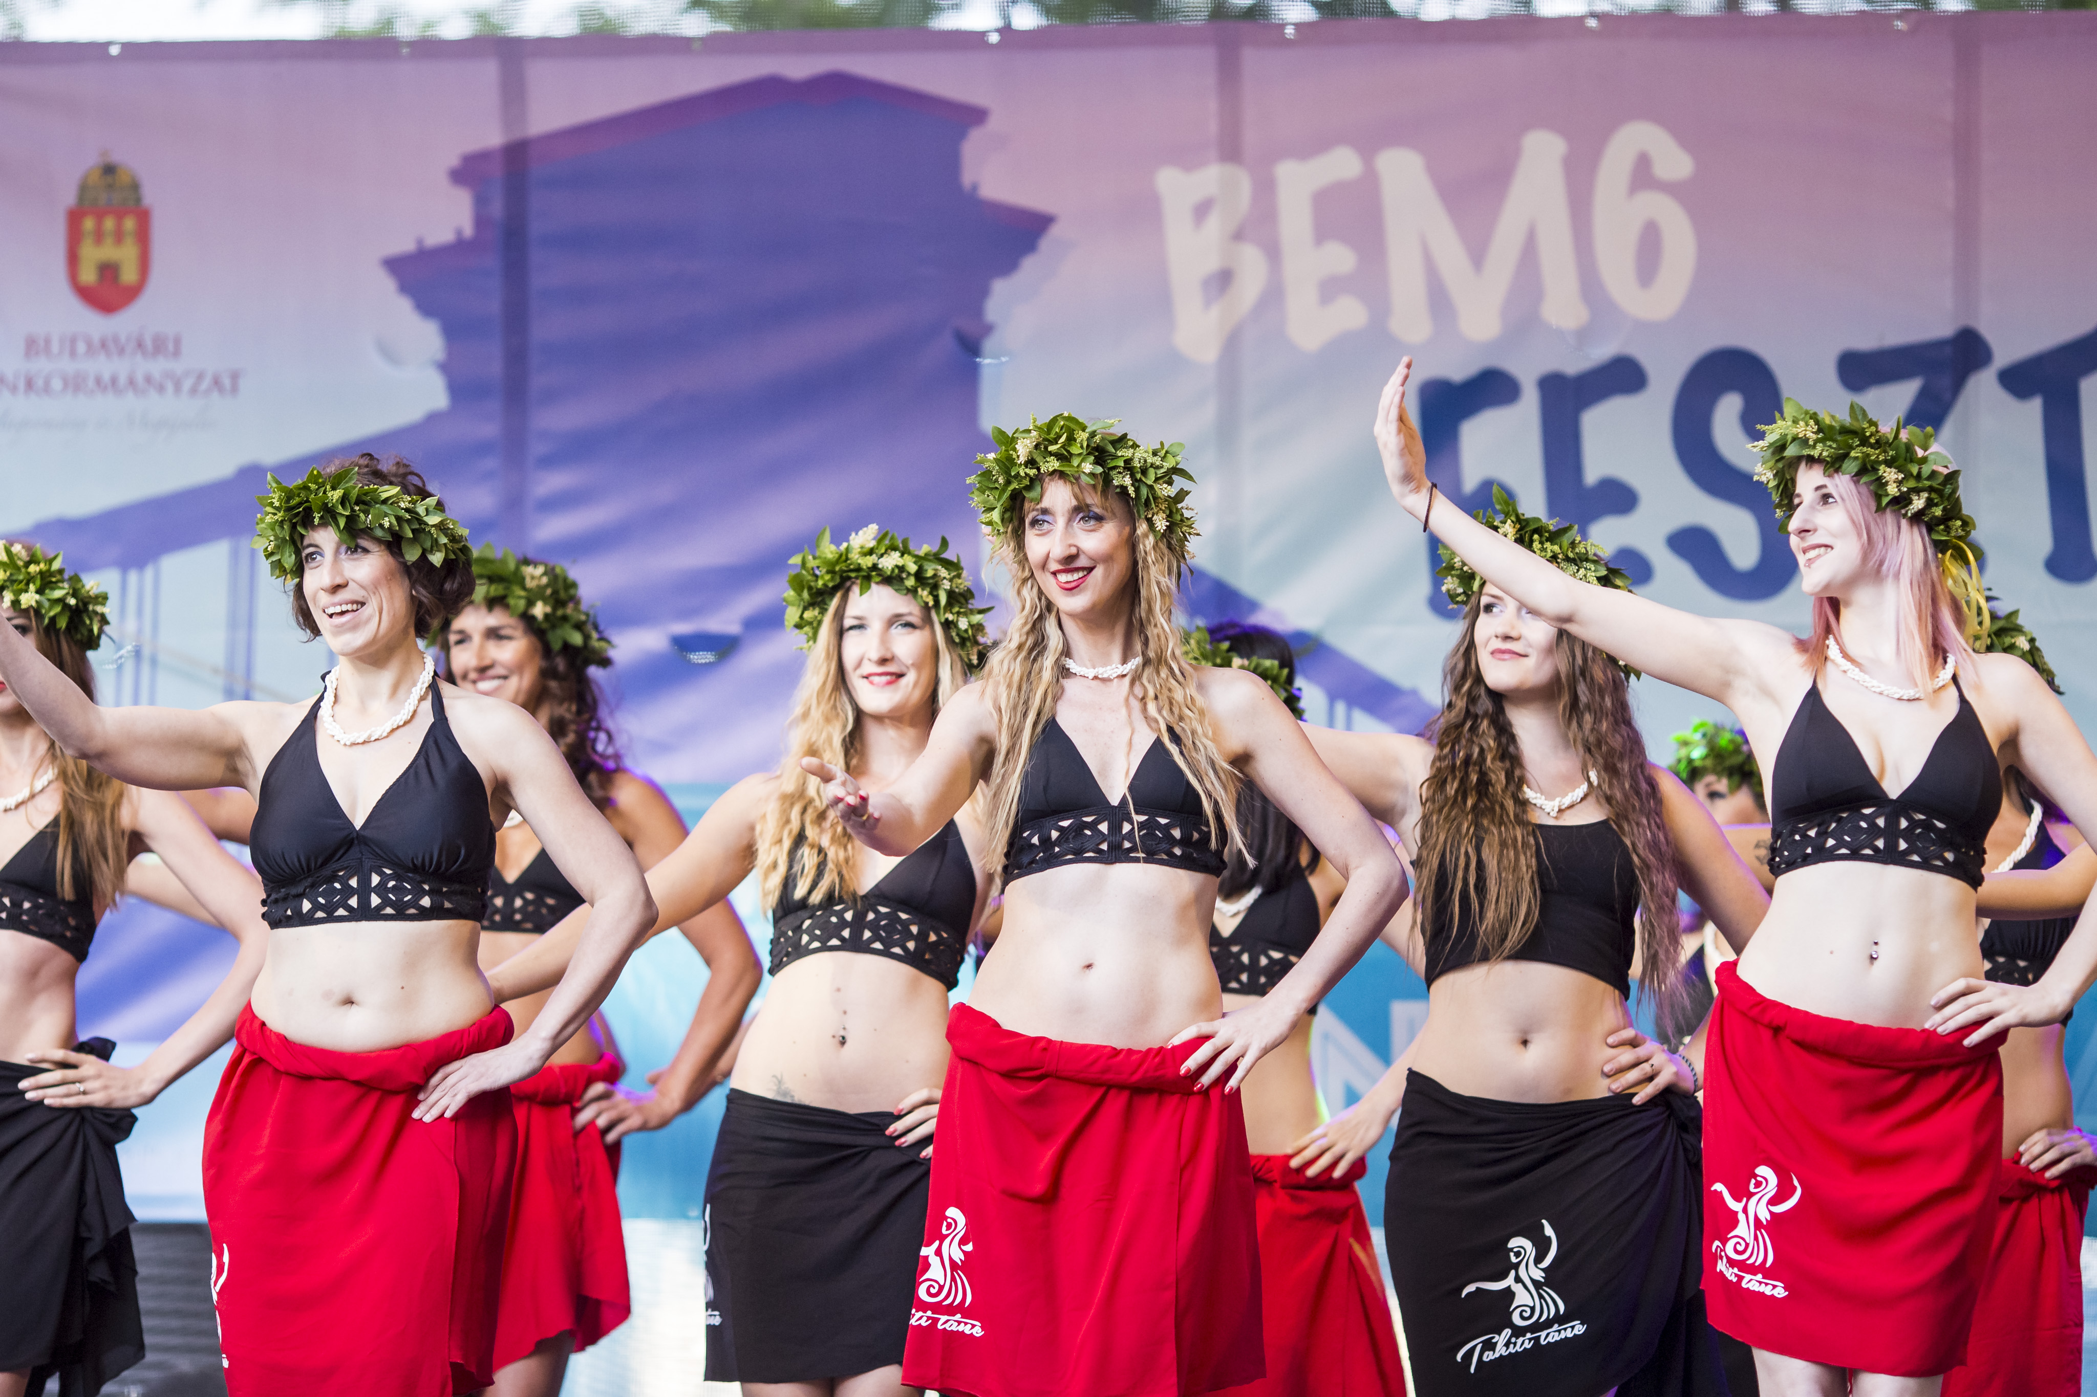
https://www.youtube.com/watch?v=JzqjAUmjdx8

Slide 15
Köszönöm a figyelmet!
Készítette: Szabó Levente 9.c

